Slide 1
PORTRAIT SOCIAL DE L’INSERTION, DE L’ACCES AUX DROITS ET DE LA LUTTE CONTRE LA PAUVRETE
1

Slide 2
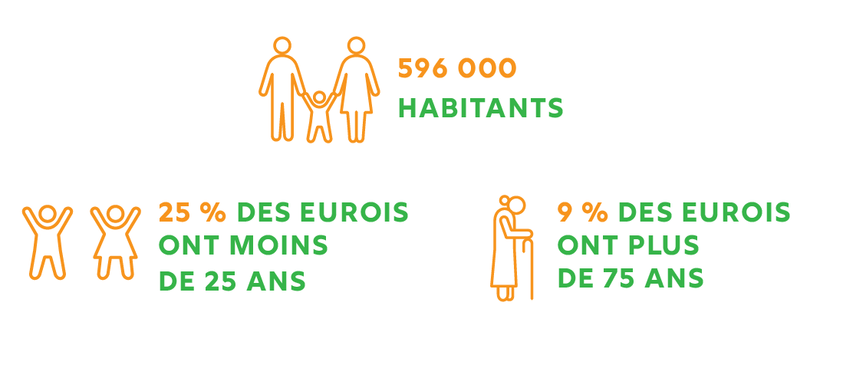
L’Eure, un département plutôt jeune

Slide 3
REVENU : L’EURE
DANS LA MOYENNE NATIONALE
REVENU MÉDIAN EN 2018
21 730 €
21 700 €
21 650 €
21 090 €
21 040 €
France métropolitaire
Normandie
Eure
Sarthe
Marne
SOURCE : DREES, INDICATEURS SOCIAUX DÉPARTEMENTAUX - 2021

Slide 4
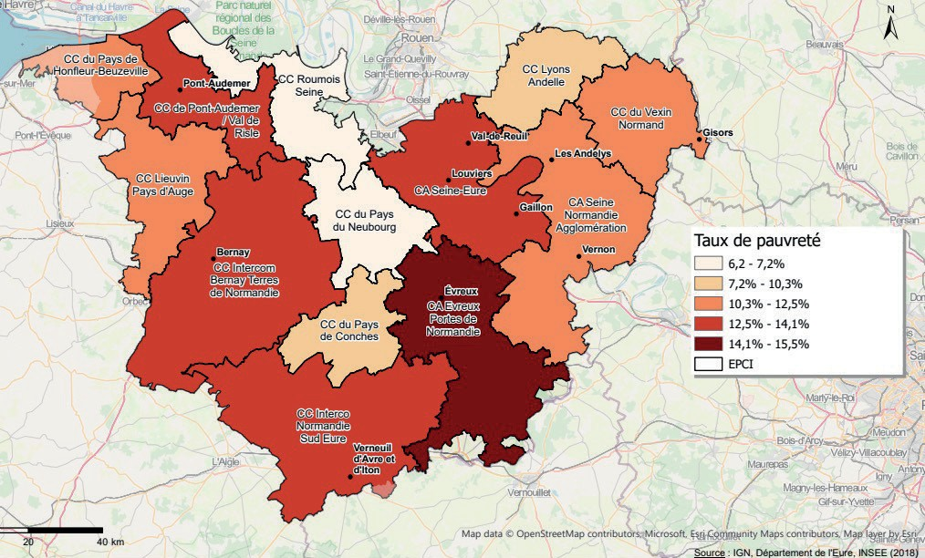
Un taux de pauvreté monétaire plus faible que la moyenne nationale, mais très variable selon les territoires

Slide 5
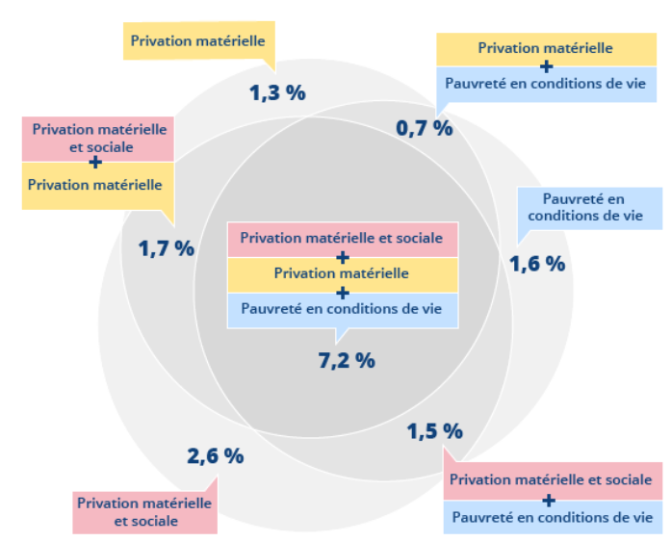
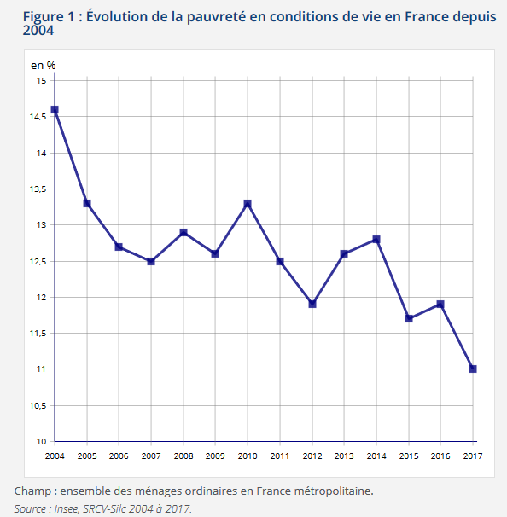
La pauvreté non monétaire : les différentes formes
Source : Insee, enquête Statistiques sur les ressources et les conditions de vie 2019

Slide 6
Les effets entre pauvreté monétaire et privation matérielle et sociale
1 personne sur 5 est en situation de pauvreté monétaire ou de privation matérielle ou sociale
13% de taux de privation matérielle et sociale
21 700 €
21 650 €
6% des français cumulent les 2
21 090 €
21 040 €
France métropolitaire
Normandie
Eure
Sarthe
Marne
SOURCE : DREES, INDICATEURS SOCIAUX DÉPARTEMENTAUX - 2021

Slide 7
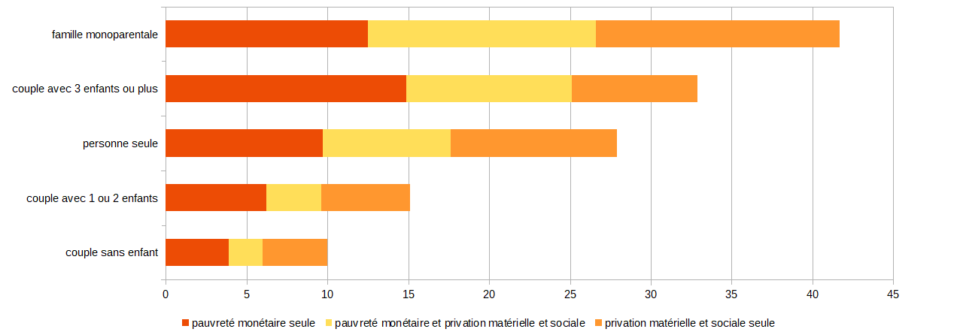
Les familles monoparentales particulièrement touchées
FOCUS SUR LA PRIVATION MATÉRIELLE ET SOCIALE
Pauvreté monétaire et privation matérielle et sociale selon le type de ménage en 2019 (%)
Source : Insee, enquête Statistiques sur les ressources et les conditions de vie 2019

Slide 8
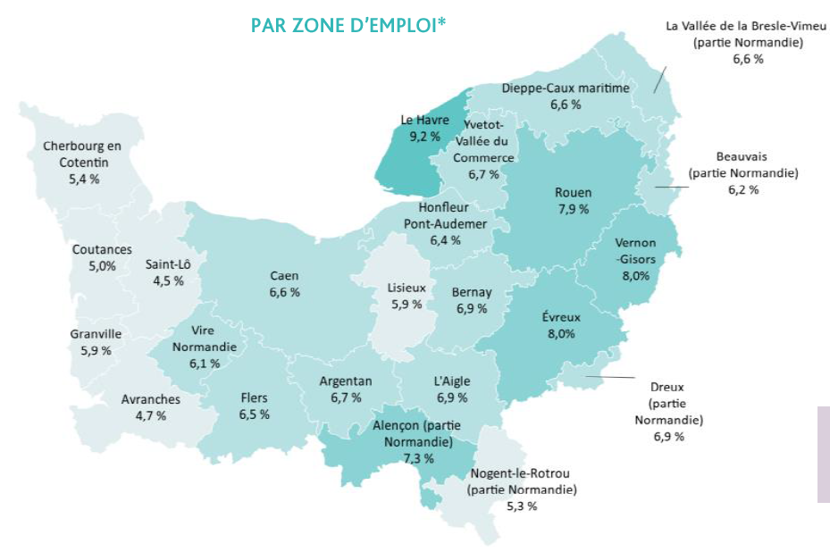
Taux de chômage
SOURCE : Pôle emploi – INSEE 4e trim 2021

Slide 9
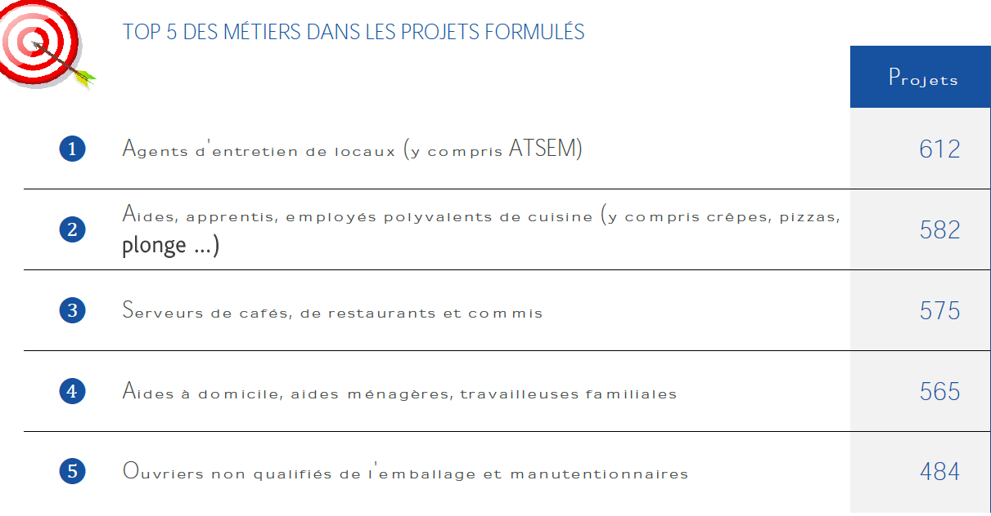
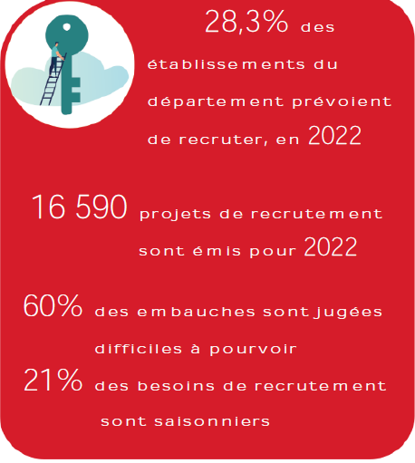
Les projets de recrutement dans l’Eure

Slide 10
Allocataires de minima sociaux
36 000 allocataires dans l’Eure
21 730 €
21 700 €
21 650 €
21 090 €
21 040 €
France métropolitaire
Normandie
Eure
Sarthe
Marne
SOURCE : DREES, INDICATEURS SOCIAUX DÉPARTEMENTAUX - 2021

Slide 11
REVENU DE SOLIDARITÉ ACTIVE (RSA)
Part des habitants vivant du RSA
13 423 allocataires
PAYÉS AU 31/12/2021
- 6% sur un an
28 111 personnes vivant du RSA au 31 décembre 2021
SOURCE : DREES 2020
11
SOURCE : ELISA – 31 décembre 2021

Slide 12
Profil des allocataires du RSA
1 allocataire sur 3 est isolé avec enfant(s) à charge
SOURCE : ELISA – 31 décembre 2021

Slide 13
L’ancienneté dans le RSA
Une ancienneté médiane de 3,5 ans
SOURCE : ELISA – 31 décembre 2021

Slide 14
Niveau de formation des allocataires et conjoints à l’entrée au RSA
Une part importante de personnes ayant un niveau de formation très faible
SOURCE : ELISA – 31 décembre 2021

Slide 15
La situation des allocataires et conjoints à l’entrée du RSA
1 personne sur 2 cite les difficultés sociales
SOURCE : ELISA – 31 décembre 2021

Slide 16
OÙ RÉSIDENT LES BÉNÉFICAIRES DU RSA ?
16

Slide 17
Orientation des allocataires et conjoints vers un référent
15 007 allocataires et conjoints concernés
AU 31/12/2021
SOURCE : DREES 2020
SOURCE : ELISA – 31 décembre 2021

Slide 18
Contractualisation des allocataires et conjoints orientés vers un référent social
Un taux de contractualisation au niveau national de 50%
8 673 personnes concernées
AU 31/12/2021
SOURCE : DREES 2020
SOURCE : ELISA – 31 décembre 2021

Slide 19
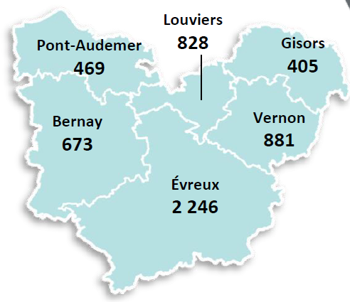
Allocataires et conjoints du RSA orientés à Pôle emploi
Près de 6 000 concernés
AU 31/12/2021
Une proportion d’inscrits comme demandeurs d’emploi moins importante dans l’Eure
SOURCE : Pôle emploi – INSEE 4e trim 2021

Slide 20
Profil des allocataires et conjoints du RSA orientés à Pôle emploi
Une recherche d’emploi plutôt tournée vers le commerce et le service à la personne
SOURCE : ELISA – 31 décembre 2021

Slide 21
Motifs de sortie du RSA
Un accompagnement sur deux est interrompu pour un motif d’insertion professionnelle

Slide 22
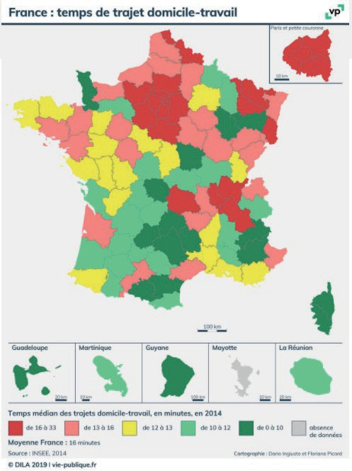
MOBILITE : DES TRAJETS DOMICILE-TRAVAIL LONGS ET EN VOITURE
82,3 % DES ACTIFS EUROIS FONT DES TRAJETS DE 30 MINUTES OU PLUS
PART DES TRAJETS EN VOITURE :
83,4 % : EURE
81,2 % : NORMANDIE
70,4 % : FRANCE MÉTRO.

Slide 23
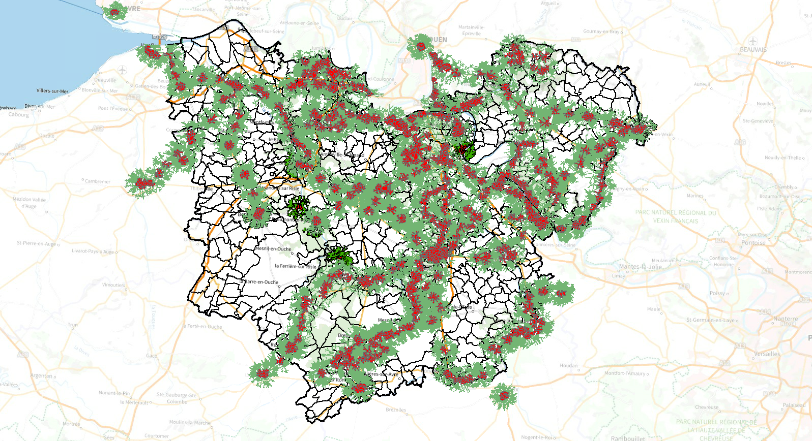
Accessibilité des gares et arrêts de bus régionaux dans l'Eure en 15 minutes à pied et à vélo
Légende
Accessibilité à pied
Accessibilité en vélo

Slide 24
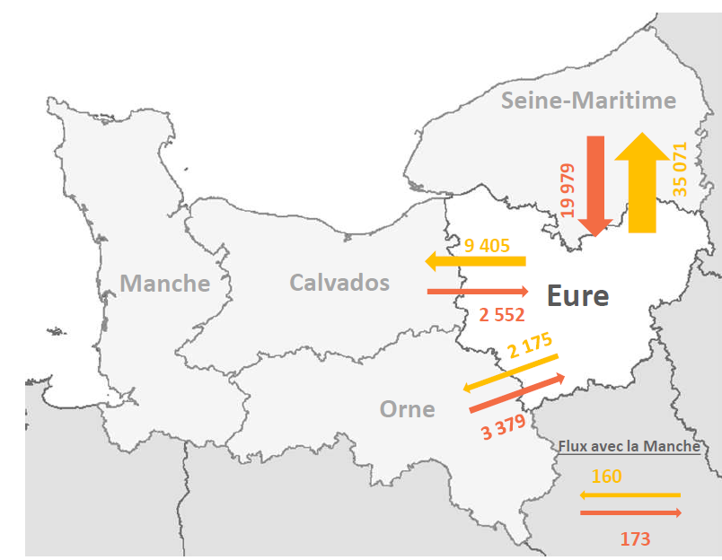
Les déplacements des travailleurs
24
SOURCE : AGENCE NATIONALE DE LUTTE CONTRE L’ILLETTRISME - WWW.ANLCI.GOUV.FR / 2018

Slide 25
BEAUCOUP D’EUROIS DE 18 A 65 ANS TOUCHÉS PAR L’ILLETTRISME
1/5 ALLOCATAIRE DU RSA A DES DIFFICULTÉS
DE LECTURE ET/OU
NE SAIT PAS LIRE
8 % DANS L’EURE
7 % EN FRANCE
3/5 SONT DES HOMMES
25
SOURCE : AGENCE NATIONALE DE LUTTE CONTRE L’ILLETTRISME - WWW.ANLCI.GOUV.FR / 2018

Slide 26
Taux d’illectronisme
16 % au niveau national
1/4 ne sait pas comment accéder à l’information
1/5 ne sait pas communiquer via internet
Des risques d’aggravation de la fracture numérique liés à l’absence de diplôme et à la vieillesse
26
SOURCE : INSEE N° 1780 - OCTOBRE 2019

Slide 27
Accès aux services de solidarité : quels services sont identifiés pour y répondre ?
Enquête usagers, Conseil départemental de l’Eure, mars 2022

Slide 28
PORTRAIT SOCIAL DE L’INSERTION, DE L’ACCES AUX DROITS ET DE LA LUTTE CONTRE LA PAUVRETE
1

